Slide 1
Departamento de Eléctrica y Electrónica
Diseño e Implementación de un prototipo de punzonadora CNC industrial automática para la empresa ENERGYPETROL S.A.
Autores:
Diego Barragán
Carlos Ruiz
Director:
Ing. Hugo Ortiz. Msc.

Slide 2
Diseño e implementación Punzonadora CNC
Temario:
Generalidades
Diseño y Construcción del Prototipo
Conclusiones y Recomendaciones
Pruebas y Resultados
Marco Teórico
Desarrollo de sistemas de control
Diseño e implementación Punzonadora CNC

Slide 3
Diseño e implementación Punzonadora CNC
GENERALIDADES
Diseño e implementación Punzonadora CNC

Slide 4
Generalidades: Justificación e Importancia
Desarrollo de un prototipo de una máquina industrial que en la actualidad no se produce en nuestro país.
En la industria, es común la utilización de punzonadoras, ya que representa una ayuda al momento de trabajar sobre planchas metálicas.
Al desarrollar esta máquina, permitirá conocer el costo real de producción y la rentabilidad que podría representar comercializarla dentro del mercado nacional.
Justificación e Importancia
Diseño e implementación Punzonadora CNC

Slide 5
Generalidades: Alcance
Desarrollo de un prototipo de una máquina punzonadora CNC automática de nivel industrial que sea capaz de perforar planchas metálicas.
Se deberá diseñar e implementar un sistema de control CNC que permita el movimiento de los actuadores para que la placa sea perforada en las coordenadas que el sistema haya ordenado.
El sistema contara con 3 tipos de actuadores; las mordazas que sostienen la chapa metálica, los motores que permiten el movimiento de la chapa metálica y el cilindro que realiza las perforaciones.
Alcance
Diseño e implementación Punzonadora CNC

Slide 6
Generalidades: Objetivos
Optimizar el proceso de perforación de planchas metálicas mediante la automatización de un prototipo de punzonadora CNC.
Objetivo General
Diseño e implementación Punzonadora CNC

Slide 7
Generalidades: Objetivos
Posicionar eficazmente las láminas metálicas por medio de un sistema de control automático.
Mejorar la precisión de perforación de las placas metálicas mediante el principio del control numérico computarizado (CNC).
Optimizar la operación del prototipo implementado a través de una interfaz gráfica humano-máquina.
Objetivos Específicos
Diseño e implementación Punzonadora CNC

Slide 8
Diseño e implementación Punzonadora CNC
MARCO TEÓRICO
Diseño e implementación Punzonadora CNC

Slide 9
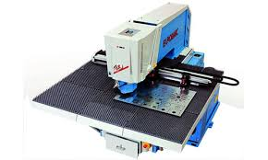
Marco Teórico: Punzonadora CNC
Máquinas que realizan el proceso de punzonado mediante un sistema mecánico automatizado.
Capaz de plasmar en la plancha metálica un esquema que ha sido diseñado en un computador.
Punzonadora CNC
Diseño e implementación Punzonadora CNC

Slide 10
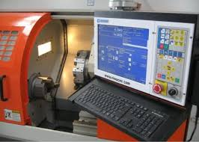
Marco Teórico: CNC
Todo dispositivo capaz de dirigir posicionamientos de un órgano mecánico móvil.
Las órdenes relativas a los desplazamientos del móvil son elaboradas en forma totalmente automática a partir de informaciones numéricas definidas.
Control Numérico Computarizado CNC
Diseño e implementación Punzonadora CNC

Slide 11
Marco Teórico: Ventajas máquina CNC
Ventajas
Máquina
CNC
Seguridad
Precisión y calidad
Aumento de productividad
Facilidad de manufactura
Facilidad de Operación
Diseño e implementación Punzonadora CNC

Slide 12
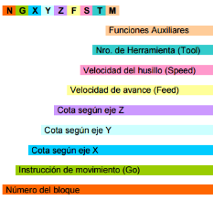
Marco Teórico: Software de Programación
Código G
Instrucciones Generales
Movimientos mediante ejes
Código M
Instrucciones Misceláneas
Acciones referentes a herramientas
Diseño e implementación Punzonadora CNC

Slide 13
Marco Teórico: Programación Automática
CAM
Organización, programación y control de las operaciones para manufactura del producto
Simulación del maquinado de la pieza
CAD
Sistema que permite realizar el dibujo del diseño.
AutoCAD
TurboCAD
BricsCAD
Generación del código G
SheetCAM
AlphaCAM
CAM Works
Diseño Asistido por Computador
Diseño e implementación Punzonadora CNC

Slide 14
Diseño e implementación Punzonadora CNC
Diseño y construcción del prototipo
Diseño e implementación Punzonadora CNC

Slide 15
Diseño: Especificaciones requeridas
ESPECIFICACIONES REQUERIDAS
Área de trabajo | 2.5m x 2.5m
Espesor material que se desea perforar | 3mm
Tipo de material que se desea perforar | Acero, acero inoxidable, aluminio, cobre.
Error de desplazamiento | 0.1mm
Material de estructura metálica | Acero negro
Tipo de ejes de desplazamiento | Ejes con correa dentada
Velocidad ejes de desplazamiento | 2m/s
Tipo de actuadores para desplazamiento | Motores a pasos
Tipo de actuador para perforación | Cilindro hidráulico
Sujeción de planchas metálicas | Mordaza neumática
Tipo de controlador | Controlador específico para CNC
Software CAD | AutoCAD
Software CAM | SheetCAM
Software interfaz CNC | Mach3
Formas de perforación | Circunferencias de diferentes diámetros
Diseño e implementación Punzonadora CNC

Slide 16
Diseño: Sistema eléctrico
Permite alimentar a los actuadores de la máquina. (motores y válvulas solenoides).
Permite encender, apagar y detener de emergencia todo el sistema. (Sistema eléctrico de mando).
Sistema eléctrico
Diseño e implementación Punzonadora CNC

Slide 17
Diseño: Sistema eléctrico
Activación de electroválvulas
2 Solenoides
Por facilidad:
Voltaje: 110 V AC
2 Relés
Por salidas digitales de tarjeta:
Voltaje : 5 V DC
Sistema Eléctrico
Elementos
Requerimientos
Diseño e implementación Punzonadora CNC

Slide 18
Diseño: Sistema eléctrico
Sistema eléctrico de mando
Pulsadores e interruptores
Voltaje: 110 V AC
Luces Piloto
Voltaje : 110 V AC
Sistema Eléctrico
Elementos
Requerimientos
Contactor
Llave térmica monofásica
Bobina : 110 V AC
2 Contactos NO
1 Contacto NC
Corriente mínima: 33 A
Diseño e implementación Punzonadora CNC

Slide 19
Diseño: Sistema eléctrico
Circuito de Mando
Diseño e implementación Punzonadora CNC

Slide 20
Diseño: Sistema electrónico
Encargado de comandar el funcionamiento de los motores a pasos.
Los motores se los ha ubicado dentro del sistema electrónico porque basan su funcionamiento en un elemento netamente electrónico que son los controladores para motores a pasos
Sistema electrónico
Diseño e implementación Punzonadora CNC

Slide 21
Diseño: Sistema electrónico
Electrónico
Motores a pasos
V giro = 2500 rpm
P = 127,89 W
V= 48 VDC
Imáx= 2.6 A
Fuente de Voltaje
V = 48 VDC
I = 12 A
Sistema
Elementos
Características
Controlador de motores a pasos
V = 48 VDC
Diseño e implementación Punzonadora CNC

Slide 22
Diseño: Sistema electrónico
Circuito
Diseño e implementación Punzonadora CNC

Slide 23
Diseño: Sistema eléctrico y electrónico
Diagrama de Bloques
Diseño e implementación Punzonadora CNC

Slide 24
Diseño: Sistema neumático
Sistema de levitación de planchas metálicas.
Sistema de sujeción de las planchas metálicas. (Mordazas neumáticas)
Sistema Neumático
Sistema neumático para la perforación de las planchas metálicas.
Diseño e implementación Punzonadora CNC

Slide 25
Diseño: Sistema neumático
Levitación planchas metálicas
Reducción de fricción mediante cámara de aire
Reducción de fricción mediante tubería neumática
Reducción de fricción mediante colchón o campana de aire
Diseño e implementación Punzonadora CNC

Slide 26
Diseño: Sistema neumático
Reducción de fricción mediante colchón de aire
Diseño e implementación Punzonadora CNC

Slide 27
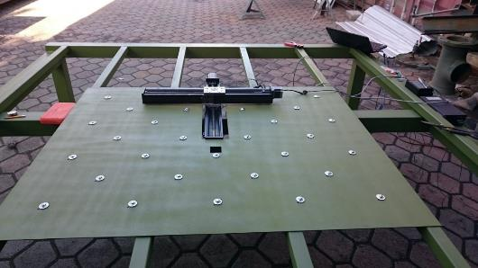
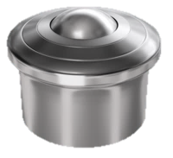
Diseño: Sistema desplazamiento planchas
Sistema de bolas de transferencia
Son bolas de acero que permiten desplazar sobre ellas cualquier tipo de elementos.
Opción más viable, económica y práctica.
Diseño e implementación Punzonadora CNC

Slide 28
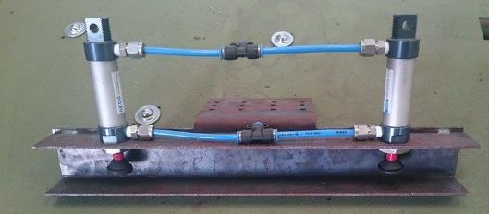
Diseño: Sistema neumático
Es el encargado de sostener la plancha metálica actuando como mordazas neumáticas.
El sistema deberá contar con dos cilindros neumáticos.
Sistema para la sujeción de planchas metálicas
Los cilindros deberán activarse al comienzo del proceso y desactivarse al final del proceso.
Diseño e implementación Punzonadora CNC

Slide 29
Diseño: Sistema neumático
Diagrama neumático cilindros de sujeción de la plancha metálica
Diseño e implementación Punzonadora CNC

Slide 30
Diseño: Sistema neumático
Permite que se active el cilindro encargado de realizar las perforaciones mediante el punzón que se encuentra acoplado a su vástago.
Sistema de perforación de las planchas metálicas
Diseño e implementación Punzonadora CNC

Slide 31
Diseño: Sistema neumático
Diagrama neumático sistema de perforación de las planchas metálicas
Diseño e implementación Punzonadora CNC

Slide 32
Diseño: Sistema neumático
Datos:
- Presión máxima del cilindro= 7 bares
- Diámetro del émbolo = 80 mm
Cálculo fuerza salida de cilindro
$Fs \left[N\right]=\frac{P\left[bar\right]}{10}∗\frac{{π∗(D_{émbolo} \left[mm\right])}^{2}}{4}$
$$Fs=3518.59 [N]$$
$$Fs=358.67 [kgf]$$
𝐹𝑠 [N]=𝑃[𝑏𝑎𝑟]/10∗〖𝜋∗(𝐷_é𝑚𝑏𝑜𝑙𝑜 [𝑚𝑚])〗^2/4
𝐹𝑠=3518.59 [𝑁]
𝐹𝑠=358.67 [𝑘𝑔𝑓]
Diseño e implementación Punzonadora CNC

Slide 33
Diseño: Sistema hidráulico
Encargado de la perforación de las planchas metálicas.
Será necesario realizar los cálculos del tonelaje necesario para perforar los agujeros.
Sistema hidráulico
Diseño e implementación Punzonadora CNC

Slide 34
Diseño: Sistema hidráulico
Diagrama hidráulico
Diseño e implementación Punzonadora CNC

Slide 35
Diseño: Sistema hidráulico
$$Q=P∗S∗σ_{T}$$
𝑄=𝑃∗𝑆∗𝜎_𝑇
Cálculo Tonelaje
Círculo de 1cm de diámetro
Para este caso los datos son los siguientes;
$$P=2∗π∗r=2∗π∗5\left[mm\right]=31.41 \left[mm\right]$$
$$S=4 \left[mm\right]$$
$σ_{T}=833 \left[N/{mm}^{2}\right]$ (acero inoxidable)
$$Q=P∗S∗σ_{T}$$
$$Q=31.41\left[mm\right]∗4\left[mm\right]∗833\left[N/{mm}^{2}\right]$$
$$Q=104658.12\left[N\right]$$
$$Q=10.67\left[Ton\right]$$
Círculo de 1cm de diámetro
Para este caso los datos son los siguientes;
𝑃=2∗𝜋∗𝑟=2∗𝜋∗5[𝑚𝑚]=31.41 [𝑚𝑚]
𝑆=4 [𝑚𝑚]
𝜎_𝑇=833 [𝑁/〖𝑚𝑚〗^2 ] (acero inoxidable)
𝑄=𝑃∗𝑆∗𝜎_𝑇
𝑄=31.41[𝑚𝑚]∗4[𝑚𝑚]∗833[𝑁/〖𝑚𝑚〗^2 ]
𝑄=104658.12[𝑁]
𝑄=10.67[𝑇𝑜𝑛]
Diseño e implementación Punzonadora CNC

Slide 36
Diseño: Sistema control automático
Permite que todos los componentes de la máquina punzonadora CNC entren en funcionamiento.
El componente más importante es la tarjeta de control principal.
Sistema de control automático
Diseño e implementación Punzonadora CNC

Slide 37
Diseño: Sistema control automático
Control automático
Tarjeta de control CNC
Ejes de desplazamiento: X,Y,Z,A
Salidas digitales: 2
Comunicación con PC: USB
Computadora
Sistema Operativo: Windows 7
Programas necesarios:
Sistema CAD/CAM
Software de control CNC
Sistema
Elementos
Características necesarias
Diseño e implementación Punzonadora CNC

Slide 38
Diseño: Sistema control automático
Diagrama de bloques
Diseño e implementación Punzonadora CNC

Slide 39
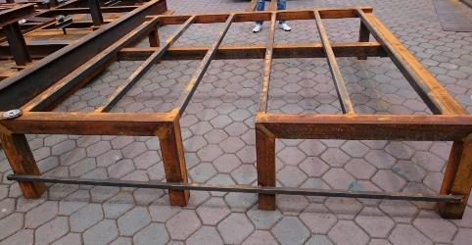
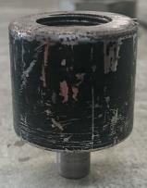
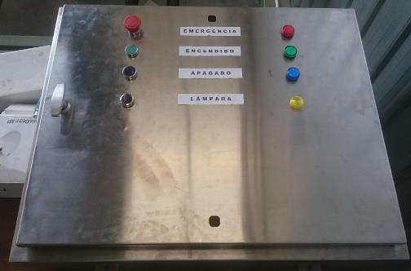
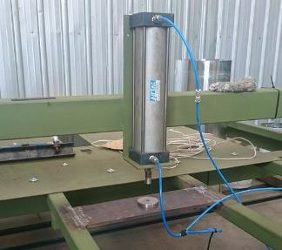
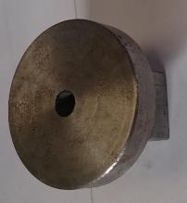
Construcción: Montaje
Integración de todos los sistemas desarrollados anteriormente
Estructura metálica, ejes de desplazamiento, mesa de desplazamiento, mordazas, cilindro perforación, punzón y matriz, tablero de control.
Montaje e Integración de los Componentes de la máquina
Diseño e implementación Punzonadora CNC

Slide 40
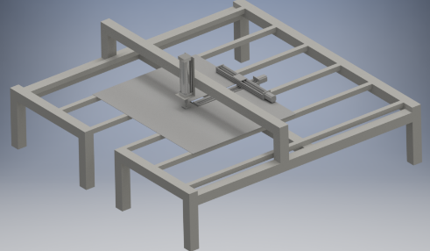
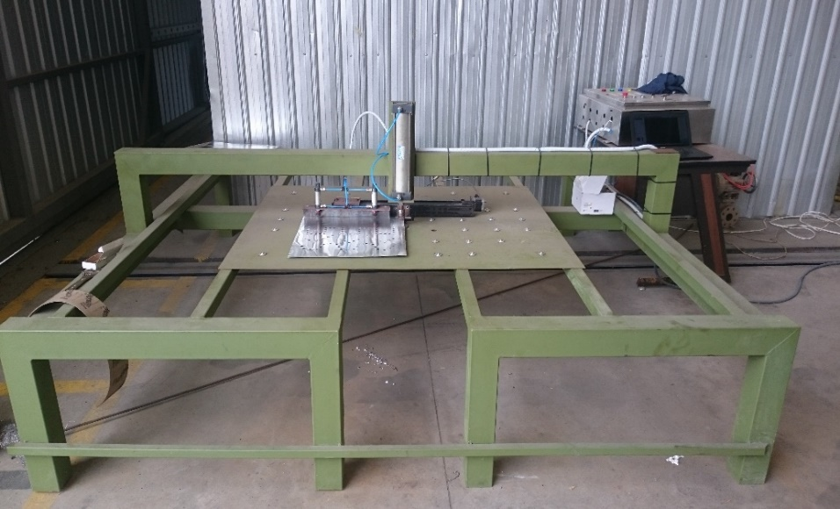
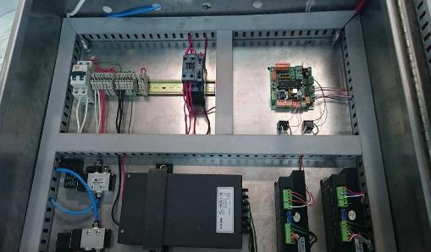
Construcción: Montaje
Montaje e Integración de los Componentes de la máquina
Diseño e implementación Punzonadora CNC

Slide 41
Diseño e implementación Punzonadora CNC
Desarrollo de Sistemas de Control
Diseño e implementación Punzonadora CNC

Slide 42
Desarrollo: Sistema de control de posicionamiento
Generar movimientos precisos y coordinados para desplazar las planchas de metal que serán perforadas
Los elementos que hacen este trabajo son los ejes de desplazamiento a través de los motores a pasos.
Sistema de control de posicionamiento
Diseño e implementación Punzonadora CNC

Slide 43
Desarrollo: Sistema de control de posicionamiento
Diagrama de flujo
Diseño e implementación Punzonadora CNC

Slide 44
Desarrollo: Sistema de control neumático
Controla los actuadores neumáticos que sirven como mordaza para sujetar las láminas y el cilindro neumático que perfora las planchas de metal.
Es necesario controlar la activación y desactivación de electroválvulas, las cuales permiten el funcionamiento de los cilindros neumáticos que son parte de la punzonadora.
Sistema de control del sistema neumático
La tarjeta principal de control es la que decide en que momento deben activarse y desactivarse las electroválvulas
Diseño e implementación Punzonadora CNC

Slide 45
Desarrollo: Sistema de control neumático
Diagrama de flujo
Diseño e implementación Punzonadora CNC

Slide 46
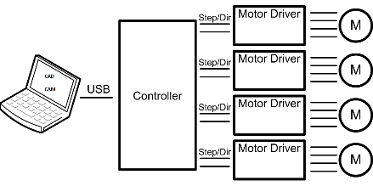
Desarrollo: Sistema de software CNC
Sistemas de Software CAD-CAM: Las órdenes de comandos de códigos numéricos a través del “código G” y código “M” enviados a la punzonadora son desarrollados a través de CAD/CAM.
Sistema de software de Control Numérico Computarizado CNC
Software : Interfaz Humano – Máquina del Sistema
Diseño e implementación Punzonadora CNC

Slide 47
Desarrollo: Sistema de software CNC
Este software permitirá al usuario realizar mediante un dibujo el modelo de la chapa metálica a fabricar.
Sistema de software CAD
Se decidió emplear a AutoCAD como el software CAD de la punzonadora CNC desarrollada.
Dentro de la principal funcionalidad que ofrece este programa es el poder exportar el dibujo desarrollado en formato .dxf.
Diseño e implementación Punzonadora CNC

Slide 48
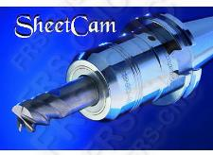
Desarrollo: Sistema de software CNC
Permite importar los diseños dibujados anteriormente en el programa CAD para posteriormente generar las instrucciones numéricas detalladas conocido como “código G”. (archivo extensión .tap)
Sistema de software CAM
SheetCAM TNG es un software CAM de bajo costo que permite importar dibujos con extensión .dxf para luego mecanizarlos mediante la generación de código G.
Este software puede ser configurable por el usuario ya que no tiene restricciones a configuraciones predefinidas para máquinas específicas.
Diseño e implementación Punzonadora CNC

Slide 49
Desarrollo: Sistema de software CNC
Desarrollo de Programación
Manual
Ingresar instrucciones de código numérico
Aplicable para movimientos básicos.
Automática
Mediante sistema CAD-CAM
Aplicable para grandes volúmenes de producción
Diseño e implementación Punzonadora CNC

Slide 50
Desarrollo: Sistema de software CNC
Bloque de código G para Punzonado de 2 agujeros
Diseño e implementación Punzonadora CNC

Slide 51
Desarrollo: Sistema de software CNC
La tarjeta controladora “CNC USB Controller MK1” viene incorporada con su respectivo software que permite cargar el código G y enviar las órdenes hacia la tarjeta.
Interfaz Humano- Máquina
El software “CNC USB Controller” está diseñado para explotar al máximo todas las características y configuraciones que permite la tarjeta controladora. Permite simulación en tiempo real.
Compatible con Windows XP, Vista, Windows 7, Windows 8, Windows 8.1 y Windows 10 (32 o 64 bits).
Diseño e implementación Punzonadora CNC

Slide 52
Desarrollo: Sistema de software CNC
Entorno Interfaz Humano- Máquina
Diseño e implementación Punzonadora CNC

Slide 53
Diseño e implementación Punzonadora CNC
Pruebas y Resultados
Diseño e implementación Punzonadora CNC

Slide 54
Pruebas y Resultados: Fiabilidad del prototipo
Se realizó 10 mediciones repetitivas a tres diferentes distancias ingresando la distancia a desplazarse en la interfaz HMI para después medir el desplazamiento realizado con un calibrador.
Precisión y Exactitud
Ejm: Prueba 1: Valor deseado y medidos para desplazamiento de 100 mm eje X
Valor Deseado [mm] | Valor Medido [mm]
100.00 | 100.10
 | 100.12
 | 99.99
 | 100.10
 | 100.12
 | 100.11
 | 100.13
 | 100.09
 | 99.99
 | 100.05
Diseño e implementación Punzonadora CNC

Slide 55
Pruebas y Resultados: Fiabilidad del prototipo
1. Se calcula la media aritmética de los 10 valores tomados:
$$\overline{X}=\frac{1}{10}(X_{1}+X_{2}+X_{3}+X_{4}+X_{5}+X_{6}+X_{7}+X_{8}+X_{9}+X_{10})$$
$$\overline{X}=100.08$$
2. Se calcula la desviación estándar:
$$Ϭ=\sqrt{\frac{1}{n−1}\sum_{i=1}^{n}{({x_{i}−\overline{X})}^{2}}}$$
$$Ϭ=\sqrt{\frac{1}{10−1}\sum_{i=1}^{10}{({x_{i}−100.08)}^{2}}}$$
$$Ϭ=0.05$$
1. Se calcula la media aritmética de los 10 valores tomados:
𝑋 ̅=1/10(𝑋_1+𝑋_2+𝑋_3+𝑋_4+𝑋_5+𝑋_6+𝑋_7+𝑋_8+𝑋_9+𝑋_10)
𝑋 ̅=100.08
2. Se calcula la desviación estándar:
Ϭ=√(1/(𝑛−1) ∑1_(𝑖=1)^𝑛▒〖(〖𝑥_𝑖−𝑋 ̅)〗^2 〗)
Ϭ=√(1/(10−1) ∑1_(𝑖=1)^10▒〖(〖𝑥_𝑖−100.08)〗^2 〗)
Ϭ=0.05
Cálculo de Precisión
Diseño e implementación Punzonadora CNC

Slide 56
Pruebas y Resultados: Fiabilidad del prototipo
1. Sabiendo que:
$$\overline{X}=150.04$$
$$Exactitud=150.04−150.00$$
$$Exactitud=0.04$$
1. Sabiendo que:
𝑋 ̅=150.04
Exactitud=150.04−150.00
𝐄𝐱𝐚𝐜𝐭𝐢𝐭𝐮𝐝=𝟎.𝟎𝟒
Cálculo de Exactitud
Diseño e implementación Punzonadora CNC

Slide 57
Pruebas y Resultados: Fiabilidad del prototipo
Finalmente, se calcula la precisión y exactitud final del prototipo respecto al desplazamiento de sus ejes, basados en las tres pruebas realizadas.
Precisión promedio:
$$Precisión final=\frac{0.05+0.05+0.05}{3}$$
$$Precisión final=±0.05$$
Exactitud promedio:
$$Exactitud final=\frac{0.08+0.04+0.06}{3}$$
$$Exactitud final=0.06$$
Finalmente, se calcula la precisión y exactitud final del prototipo respecto al desplazamiento de sus ejes, basados en las tres pruebas realizadas.
Precisión promedio:
Precisión final=(0.05+0.05+0.05)/3
𝐏𝐫𝐞𝐜𝐢𝐬𝐢ó𝐧 𝐟𝐢𝐧𝐚𝐥=±𝟎.𝟎𝟓
Exactitud promedio:
Exactitud final=(0.08+0.04+0.06)/3
𝐄𝐱𝐚𝐜𝐭𝐢𝐭𝐮𝐝 𝐟𝐢𝐧𝐚𝐥=𝟎.𝟎𝟔
Cálculo de Precisión y Exactitud promedio
Diseño e implementación Punzonadora CNC

Slide 58
Pruebas y Resultados: Fiabilidad del prototipo
Velocidad máxima
Distancia = 500mm (50cm)
1300 pulsos/rev
N° medida | Tiempo [s] | Velocidad [cm/s] | Promedio [cm/s]
1 | 27,55 | 1,815 | 1,815
2 | 27,60 | 1,812
3 | 27,48 | 1,820
4 | 27,52 | 1,817
5 | 27,57 | 1,814
6 | 27,70 | 1,805
7 | 27,58 | 1,813
8 | 27,61 | 1,811
9 | 27,38 | 1,826
10 | 27,54 | 1,816
Diseño e implementación Punzonadora CNC

Slide 59
Cotización Punzonadora CNC implementada
Producto | Cantidad | Precio unitario | Precio Total
Ejes de desplazamiento - Velmex bislide | 2 | $650,00 | $1.300,00
Motores a pasos Nema 23 - Vexta PK266-03-P1 | 2 | $47,00 | $94,00
Driver para motores a pasos - AT KL 9082 | 2 | $100,00 | $200,00
Tarjeta de control CNC USB Controller | 1 | $45,00 | $45,00
Fuente 48V - Keling KL-600-48 | 1 | $80,00 | $80,00
Electroválvulas – Ainsair | 2 | $48,00 | $96,00
Cilindro neumático para perforación - Airtac SC80x30 | 1 | $380,00 | $380,00
Cilindro para mordaza neumática - Airtac CRA20025 | 2 | $48,00 | $96,00
Unidades de transferencia de bola - Omnitrack L15 | 40 | $2,70 | $108,00
Contactor - Siemens 3RT2024-1AG20 | 1 | $95,00 | $95,00
Relé térmico - Merlin Gerin Multi 9 C60N | 1 | $28,00 | $28,00
Pulsadores | 4 | $3,00 | $12,00
Luz piloto | 4 | $4,50 | $18,00
Punzón y matriz | 1 | $30,00 | $30,00
Manguera por metros | 12 | $1,50 | $18,00
Gabinete eléctrico | 1 | $60,00 | $60,00
Estructura metálica | 1 | $500,00 | $500,00
Mano de obra | 1 | $2400,00 | $2400,00
Computadora | 1 | $500,00 | $500,00
 |  | Total | $6.060,00
Diseño e implementación Punzonadora CNC

Slide 60
Comparación: Punzonadora CNC vs Cortadora CNC
Características | Cortadora laser CNC | Punzonadora CNC
Aspectos generales
Costo de máquina | ~ $75000,00 | ~ $6000,00
Área de trabajo | 3 m x 2 m | 0.5 m x 0.5 m
Espesor máximo de material que puede cortar | 6mm | 0.5mm
Insumos necesarios para trabajar | Aire comprimido Oxigeno Agua para enfriar módulo laser | Aire comprimido
Materiales que puede perforar | Acero, Acero Inoxidable | Acero, Acero Inoxidable, Aluminio, Tol negro, Cobre, Plástico, Papel
Velocidad máxima de desplazamiento | 2.2 cm/s | 1.8 cm/s
Conexión con la tarjeta de control | Puerto paralelo o RS232 | USB o Ethernet
Manejo del software de control de la máquina | Mayor complejidad en los comandos de la interfaz | Interfaz muy amigable y fácil de entender
Diseño e implementación Punzonadora CNC

Slide 61
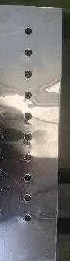
Comparación: Punzonadora CNC vs Cortadora CNC
Corte de 10 circunferencias de 1cm de diámetro
Características | Cortadora laser CNC | Punzonadora CNC
Tiempo de trabajo | 1 minuto 5 segundos | 47 segundos
Error de desplazamiento | 0.1 mm | 0.05 mm
Error en el agujero | 0.1 mm | 0.2 mm
Estado final del material trabajado | Quemadura en el borde de los agujeros | Sin daños visibles
Evidencia del resultado
Diseño e implementación Punzonadora CNC

Slide 62
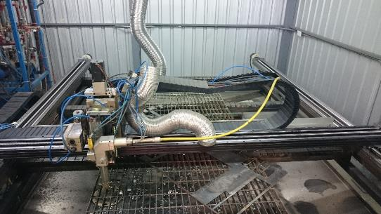
Comparación: Punzonadora CNC vs Cortadora CNC
Punzonadora CNC implementada
Cortadora Láser CNC
Diseño e implementación Punzonadora CNC

Slide 63
Comparación: Punzonadora comercial vs Prototipo
Características | Punzonadora CNC comercial | Punzonadora CNC prototipo
Aspectos generales
Costo de máquina | ~ $58000,00 | ~ $6000,00
Área de trabajo | 1.25 m x 2.50 m | 0.5 m x 0.5 m
Espesor máximo puede cortar | 4mm | 0.5mm
Actuador perforación | Hidráulico | Neumático
Insumos necesarios para trabajar | Aceite (Sistema hidráulico) | Aire comprimido
Elementos que requieren constante mantenimiento | Ejes de desplazamiento Bomba | Ejes de desplazamiento Compresor
Materiales que puede perforar | Acero, Acero Inoxidable, Aluminio, Tol negro, Cobre, Plástico, Papel | Acero, Acero Inoxidable, Aluminio, Tol negro, Cobre, Plástico, Cartón
Velocidad máxima | 5 cm/s | 1.8 cm/s
Conexión con la tarjeta de control | Puerto paralelo o RS232 | USB o Ethernet
Diseño e implementación Punzonadora CNC

Slide 64
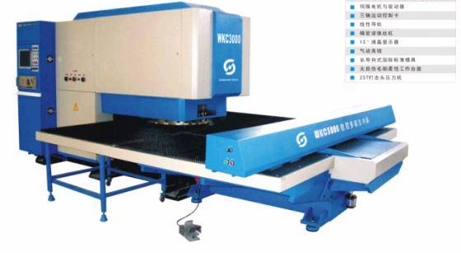
Comparación: Punzonadora Comercial vs Prototipo
Cabe recalcar que si se le aumentaría el área de trabajo y la capacidad de perforación el costo de la punzonadora construida podría aumentar en alrededor de $10000,00; en total podría aumentar a alrededor de $16000,00 el costo final.
Análisis
Se puede observar que el costo de construir una punzonadora en nuestro país es 4 veces menor al costo de una punzonadora adquirida en el exterior
Diseño e implementación Punzonadora CNC

Slide 65
Diseño e implementación Punzonadora CNC
Conclusiones
Diseño e implementación Punzonadora CNC

Slide 66
Diseño e implementación Punzonadora CNC
Se logró diseñar un dispositivo de levitación neumática el cual es capaz de crear una película de aire que facilita el desplazamiento de las planchas metálicas. Pero, se evidenció que esta no es la mejor opción para el desplazamiento de láminas metálicas dentro de la máquina, porque existen elementos mecánicos que son más útiles y adecuados para este tipo de aplicaciones.
Se pudo implementar un sistema que es capaz de posicionar eficazmente la laminas metálicas que se van a perforar en la punzonadora. La precisión de los movimientos de la máquina está determinada por los ejes de desplazamiento y la configuración del sistema de control de cada eje. Se obtuvo un error de 0.06mm y una precisión de ±0.05mm para cada eje de desplazamiento.
Conclusiones
Diseño e implementación Punzonadora CNC

Slide 67
Diseño e implementación Punzonadora CNC
Se concluye que el control numérico computarizado es la mejor opción para la implementación de máquinas de mecanizado. Mediante este prototipo de punzonadora CNC se logró perforar en los puntos precisos que han sido ubicados en el dibujo o diseño inicial que se ha desarrollado en el software AutoCAD.
Conclusiones
Se pudo realizar pruebas de campo que permitieron demostrar que el prototipo de punzonadora CNC permite optimizar el proceso de perforación de planchas metálicas. Comparando con las otras técnicas de perforación que se emplean en la empresa Energypetrol S.A. la punzonadora presenta importantes ventajas como; el tiempo de trabajo, el costo, la versatilidad y la precisión.
Diseño e implementación Punzonadora CNC

Slide 68
Diseño e implementación Punzonadora CNC
Recomendaciones
Diseño e implementación Punzonadora CNC

Slide 69
Diseño e implementación Punzonadora CNC
Es muy importante realizar los cálculos de fuerza necesaria de punzonado dependientes del tamaño y forma del agujero, así como del espesor y material de la lámina metálica a perforar para poder escoger el cilindro adecuado basado en su máxima capacidad.
Se recomienda realizar una simulación del proceso mediante el software “CNC USB Controller” sin encender el tablero de control para verificar el correcto funcionamiento de la mecanización del diseño de la plancha metálica evitando posibles errores y en consecuencia reduciendo costos.
Recomendaciones
Diseño e implementación Punzonadora CNC

Slide 70
Diseño e implementación Punzonadora CNC
Respecto al desplazamiento de las planchas metálicas se recomienda implementar una mesa de desplazamiento mediante el uso de bolas de transferencia ya que, a más de ser una opción económica, es fácil de implementar.
Es recomendable usar una tarjeta que permita comunicación USB, ya que hoy en día la mayoría de las computadoras tienen salida de puerto USB evitando tener restricciones en el uso de una computadora específica para el manejo de la máquina implementada.
Recomendaciones
Diseño e implementación Punzonadora CNC

Slide 71
Capítulo III
Gracias

